Slide 1
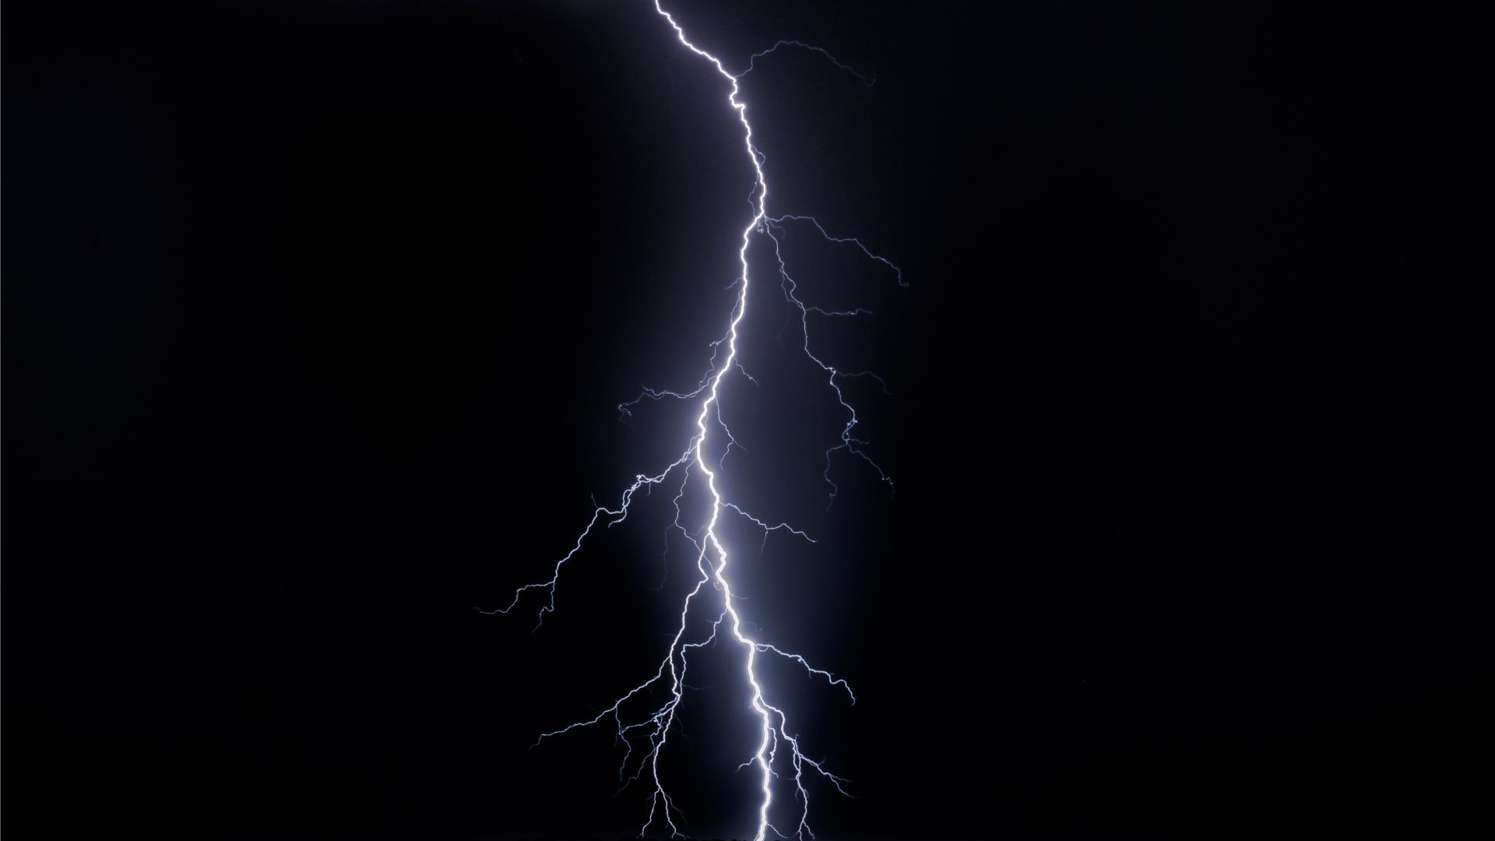
A Origem do Mal
Patriarcas e Profetas, 1
Notes:
www.4tons.com.br
Pr. Marcelo Augusto de Carvalho
PATRIARCAS E PROFETAS, CAPÍTULO 1 – ELLEN G. WHITE. CASA PUBLICADORA BRASILEIRA, TATUÍ, SP.
Sermão – Marcelo Augusto de Carvalho - 2025

Slide 2

Ezequiel 28 e Isaías 14

Slide 3
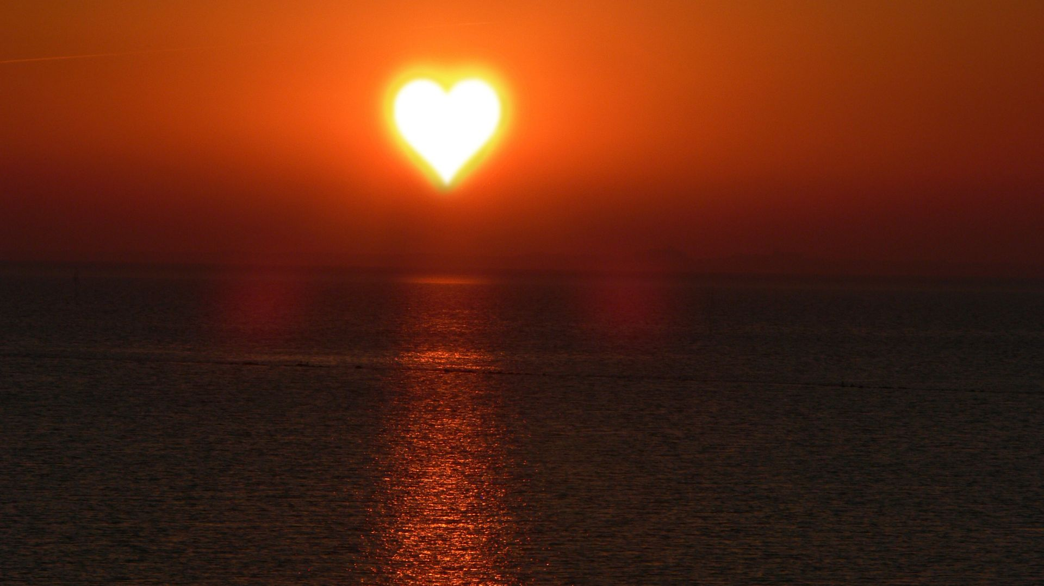
O Que Deus é e Todas as Suas Obras o São?
Notes:
O QUE DEUS É E TODAS AS SUAS OBRAS SÃO?

Slide 4
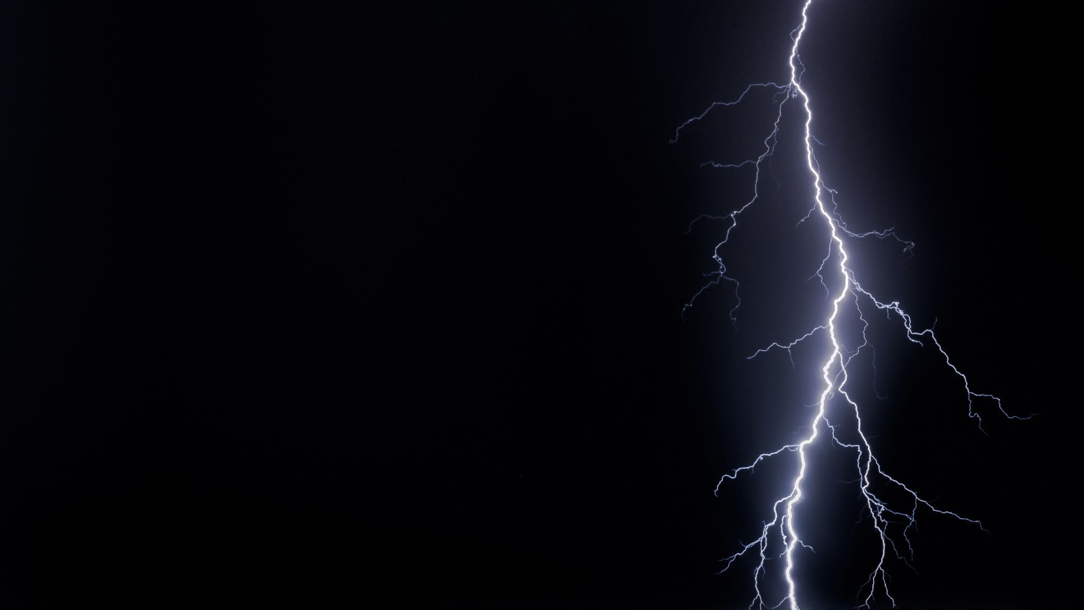
“Deus é amor”. 1 João 4:8.
Sua natureza é amor
Sua lei é amor
Toda manifestação de poder criador é amor
A história do grande conflito entre o bem e o mal, é também uma demonstração do imutável amor de Deus.
Notes:
“Deus é amor”. 1 João 4:8.
Sua natureza,
Sua lei, são amor.
Assim sempre foi; assim sempre será.
Toda manifestação de poder criador é uma expressão de amor infinito.
A história do grande conflito entre o bem e o mal, desde o tempo em que a princípio se iniciou no Céu até o final da rebelião e extirpação total do pecado, é também uma demonstração do imutável amor de Deus.

Slide 5
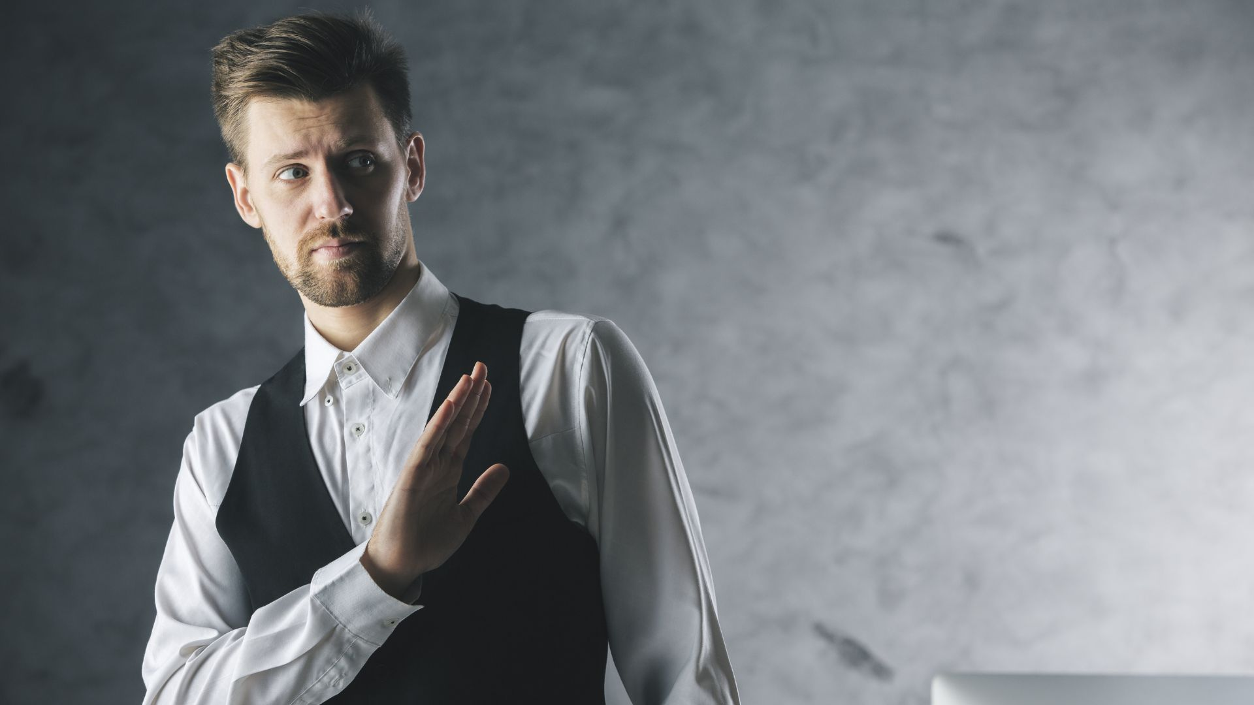
O Que é o
Livre-arbítrio?
Notes:
O QUE É O LIVRE-ARBÍTRIO?

Slide 6
Deus deseja de todas as Suas criaturas o serviço de amor, serviço que brote de uma apreciação de Seu caráter.
Ele não tem prazer na obediência forçada; e a todos concede vontade livre, para que Lhe possam prestar serviço voluntário.
Enquanto todos os seres criados reconheceram a lealdade pelo amor, houve perfeita harmonia por todo o Universo de Deus.
Notes:
Deus deseja de todas as Suas criaturas o serviço de amor, serviço que brote de uma apreciação de Seu caráter.
Ele não tem prazer na obediência forçada; e a todos concede vontade livre, para que Lhe possam prestar serviço voluntário.
Enquanto todos os seres criados reconheceram a lealdade pelo amor, houve perfeita harmonia por todo o Universo de Deus.

Slide 7
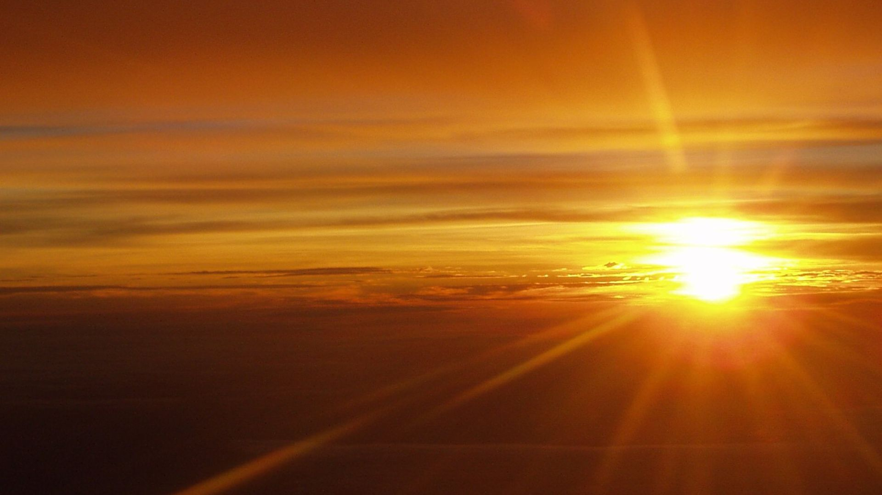
Qual a Origem do Pecado?
Notes:
QUAL A ORIGEM DO PECADO?

Slide 8
Houve um ser que perverteu a liberdade que Deus concedera a Suas criaturas.
O pecado originou-se com aquele que, abaixo de Cristo, fora o mais honrado por Deus, e o mais elevado em poder e glória entre os habitantes do Céu. Lúcifer, “filho da alva”, era o primeiro dos querubins cobridores, santo, incontaminado.
Permanecia na presença do grande Criador, e os incessantes raios de glória que cercavam o eterno Deus, repousavam sobre ele. Ezequiel 28:12-15.
Notes:
Houve um ser que perverteu a liberdade que Deus concedera a Suas criaturas.
O pecado originou-se com aquele que, abaixo de Cristo, fora o mais honrado por Deus, e o mais elevado em poder e glória entre os habitantes do Céu. Lúcifer, “filho da alva”, era o primeiro dos querubins cobridores, santo, incontaminado.
Permanecia na presença do grande Criador, e os incessantes raios de glória que cercavam o eterno Deus, repousavam sobre ele. Ezequiel 28:12-15.

Slide 9
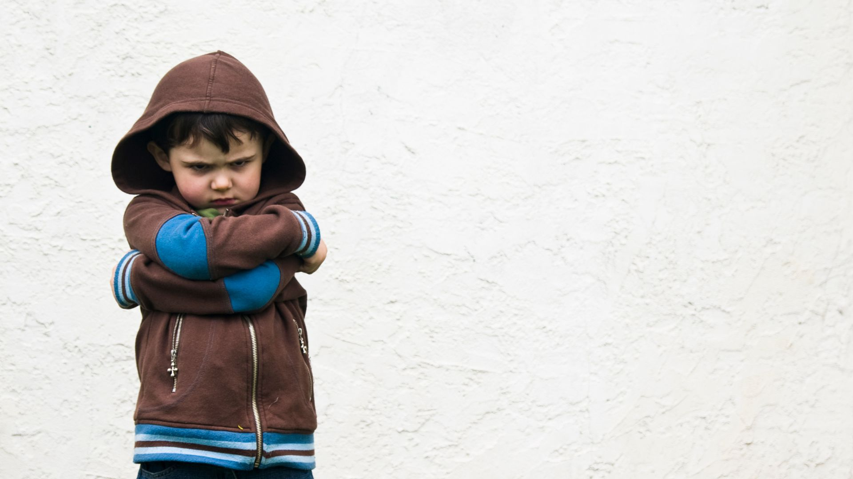
Como Lúcifer Pecou?
Notes:
COMO LÚCIFER PECOU?

Slide 10
Pouco a pouco Lúcifer veio a condescender com o desejo de exaltação própria.
Se bem que toda a sua glória proviesse de Deus, este poderoso anjo veio a considerá-la como pertencente a si próprio.
Não contente com sua posição, embora fosse mais honrado do que a hoste celestial, arriscou-se a cobiçar a homenagem devida unicamente ao Criador.
Em vez de procurar fazer com que Deus fosse o alvo supremo das afeições e fidelidade de todos os seres criados, consistiu o seu esforço em obter para si o serviço e lealdade deles.
E, cobiçando a glória que o infinito Pai conferira a Seu Filho, este príncipe dos anjos aspirou ao poder que era a prerrogativa de Cristo apenas.
Notes:
Pouco a pouco Lúcifer veio a condescender com o desejo de exaltação própria. Ezequiel 28:17. Isaías 14:13, 14.
Se bem que toda a sua glória proviesse de Deus, este poderoso anjo veio a considerá-la como pertencente a si próprio.
Não contente com sua posição, embora fosse mais honrado do que a hoste celestial, arriscou-se a cobiçar a homenagem devida unicamente ao Criador.
Em vez de procurar fazer com que Deus fosse o alvo supremo das afeições e fidelidade de todos os seres criados, consistiu o seu esforço em obter para si o serviço e lealdade deles.
E, cobiçando a glória que o infinito Pai conferira a Seu Filho, este príncipe dos anjos aspirou ao poder que era a prerrogativa de Cristo apenas. Quebrantou-se então a perfeita harmonia do Céu.

Slide 11
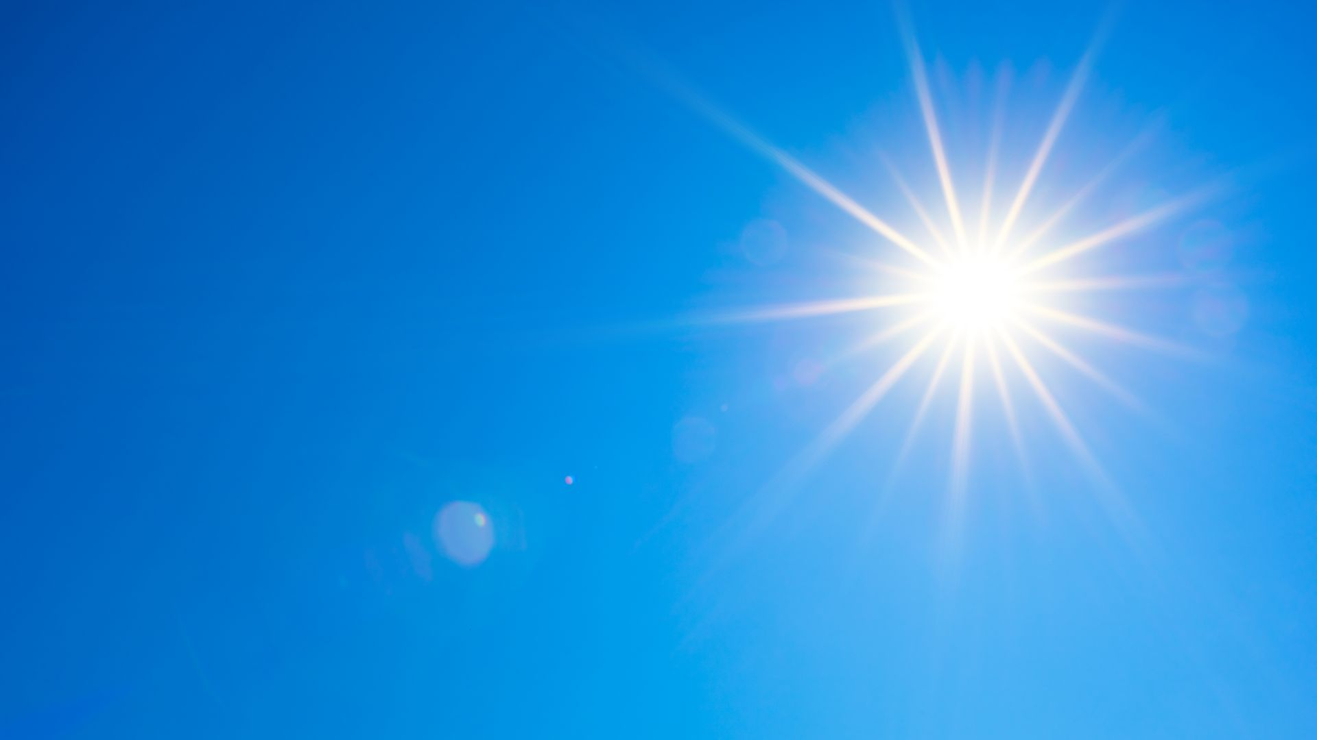
O Que Deus Fez por Lúcifer?
Notes:
O QUE DEUS FEZ POR LÚCIFER?

Slide 12
O Filho de Deus apresentou perante ele a grandeza, a bondade e a justiça do Criador, e a natureza imutável, sagrada de Sua lei.
Mas a advertência, feita com amor e misericórdia infinitos, apenas despertou espírito de resistência.
Lúcifer consentiu que prevalecessem seus sentimentos de inveja para com Cristo, e se tornou mais decidido.
Disputar a supremacia do Filho de Deus, desafiando assim a sabedoria e o amor do Criador, tornara-se o propósito desse príncipe dos anjos.
Para tal objetivo estava ele a ponto de aplicar as energias daquela mente superior, que, abaixo da de Cristo, era a primeira dentre os exércitos de Deus.
Notes:
O Filho de Deus apresentou perante ele a grandeza, a bondade e a justiça do Criador, e a natureza imutável, sagrada de Sua lei.
O próprio Deus estabelecera a ordem do Céu; e, desviando-se dela, Lúcifer desonraria ao seu Criador, e traria a ruína sobre si. Mas a advertência, feita com amor e misericórdia infinitos, apenas despertou espírito de resistência.
Lúcifer consentiu que prevalecessem seus sentimentos de inveja para com Cristo, e se tornou mais decidido.
Disputar a supremacia do Filho de Deus, desafiando assim a sabedoria e o amor do Criador, tornara-se o propósito desse príncipe dos anjos.
Para tal objetivo estava ele a ponto de aplicar as energias daquela mente superior, que, abaixo da de Cristo, era a primeira dentre os exércitos de Deus.

Slide 13
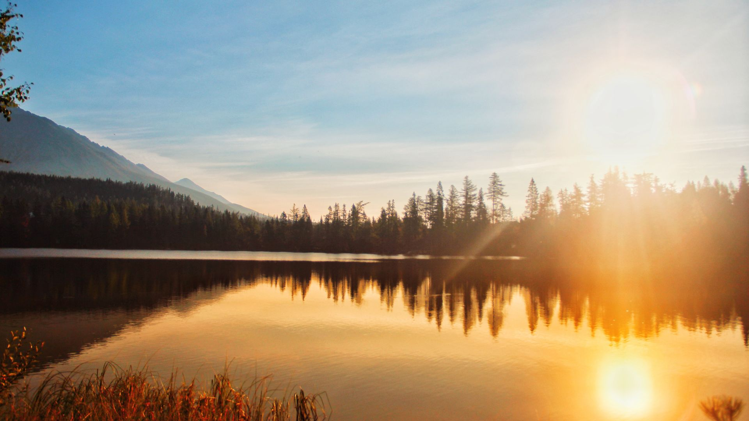
O Que Deus Fez Pelos Anjos?
Notes:
O QUE DEUS FEZ PELOS ANJOS?

Slide 14
O Rei do Universo convocou os exércitos celestiais perante Ele, para, em sua presença, apresentar a verdadeira posição de Seu Filho, e mostrar a relação que Este mantinha para com todos os seres criados.
Perante os habitantes do Céu, reunidos, o Rei declarou que ninguém, a não ser Cristo, o Unigênito de Deus, poderia penetrar inteiramente em Seus propósitos, e a Ele foi confiado executar os poderosos conselhos de Sua vontade.
Cristo ia ainda exercer o poder divino na criação da Terra e de seus habitantes. Em tudo isto, porém, não procuraria poder ou exaltação para Si mesmo, contrários ao plano de Deus, mas exaltaria a glória do Pai, e executaria Seus propósitos de beneficência e amor.
Os anjos alegremente reconheceram a supremacia de Cristo, e, prostrando-se diante dEle, extravasaram seu amor e adoração.
Notes:
Mas Aquele que queria livres as vontades de todas as Suas criaturas, a ninguém deixou desprevenido quanto ao sofisma desconcertante por meio do qual a rebelião procuraria justificar-se. Antes que se iniciasse a grande luta, todos deveriam ter uma apresentação clara a respeito da vontade dAquele cuja sabedoria e bondade eram a fonte de toda a sua alegria.
O Rei do Universo convocou os exércitos celestiais perante Ele, para, em sua presença, apresentar a verdadeira posição de Seu Filho, e mostrar a relação que Este mantinha para com todos os seres criados.
Perante os habitantes do Céu, reunidos, o Rei declarou que ninguém, a não ser Cristo, o Unigênito de Deus, poderia penetrar inteiramente em Seus propósitos, e a Ele foi confiado executar os poderosos conselhos de Sua vontade. O Filho de Deus executara a vontade do Pai na criação de todos os exércitos do Céu; e a Ele, bem como a Deus, eram devidas as homenagens e fidelidade daqueles.
Cristo ia ainda exercer o poder divino na criação da Terra e de seus habitantes. Em tudo isto, porém, não procuraria poder ou exaltação para Si mesmo, contrários ao plano de Deus, mas exaltaria a glória do Pai, e executaria Seus propósitos de beneficência e amor.
Os anjos alegremente reconheceram a supremacia de Cristo, e, prostrando-se diante dEle, extravasaram seu amor e adoração.

Slide 15

Mas o que Fez o Pecado Vencer o Coração de Lúcifer?
Notes:
MAS O QUE FEZ O PECADO VENCER O CORAÇÃO DE LÚCIFER?

Slide 16
Lúcifer curvou-se com eles; mas em seu coração havia um conflito estranho, violento. A verdade, a justiça e a lealdade estavam a lutar contra a inveja e o ciúme.
Ao ascenderem os cânticos de louvores, em melodiosos acordes, avolumados por milhares de alegres vozes, o espírito do mal pareceu subjugado; indizível amor fazia fremir todo o seu ser; em concerto com os adoradores destituídos de pecado, expandia-se-lhe a alma em amor para com o Pai e o Filho.
De novo, porém, achou-se repleto de orgulho por sua própria glória. Voltou-lhe o desejo de supremacia, e uma vez mais condescendeu com a inveja de Cristo.
As altas honras conferidas a Lúcifer não eram apreciadas como um dom especial de Deus, e, portanto, não provocavam gratidão para com o seu Criador.
Notes:
Lúcifer curvou-se com eles; mas em seu coração havia um conflito estranho, violento. A verdade, a justiça e a lealdade estavam a lutar contra a inveja e o ciúme. A influência dos santos anjos pareceu por algum tempo levá-lo com eles.
Ao ascenderem os cânticos de louvores, em melodiosos acordes, avolumados por milhares de alegres vozes, o espírito do mal pareceu subjugado; indizível amor fazia fremir todo o seu ser; em concerto com os adoradores destituídos de pecado, expandia-se-lhe a alma em amor para com o Pai e o Filho.
De novo, porém, achou-se repleto de orgulho por sua própria glória. Voltou-lhe o desejo de supremacia, e uma vez mais condescendeu com a inveja de Cristo.
As altas honras conferidas a Lúcifer não eram apreciadas como um dom especial de Deus, e, portanto, não provocavam gratidão para com o seu Criador.

Slide 17
Ele se gloriava em seu brilho e exaltação, e almejava ser igual a Deus.
Era amado e reverenciado pelo exército celestial, anjos se deleitavam em executar suas ordens, e estava ele revestido de sabedoria e glória mais do que todos eles. Contudo, o Filho de Deus era mais exaltado do que ele, sendo um em poder e autoridade com o Pai.
Partilhava dos conselhos do Pai, enquanto Lúcifer não penetrava assim nos propósitos de Deus. “Por que”, perguntava este poderoso anjo, “deveria Cristo ter a primazia? Por que é Ele mais honrado do que Lúcifer?”
Notes:
Ele se gloriava em seu brilho e exaltação, e almejava ser igual a Deus.
Era amado e reverenciado pelo exército celestial, anjos se deleitavam em executar suas ordens, e estava ele revestido de sabedoria e glória mais do que todos eles. Contudo, o Filho de Deus era mais exaltado do que ele, sendo um em poder e autoridade com o Pai. Partilhava dos conselhos do Pai, enquanto Lúcifer não penetrava assim nos propósitos de Deus. “Por que”, perguntava este poderoso anjo, “deveria Cristo ter a primazia? Por que é Ele mais honrado do que Lúcifer?”

Slide 18
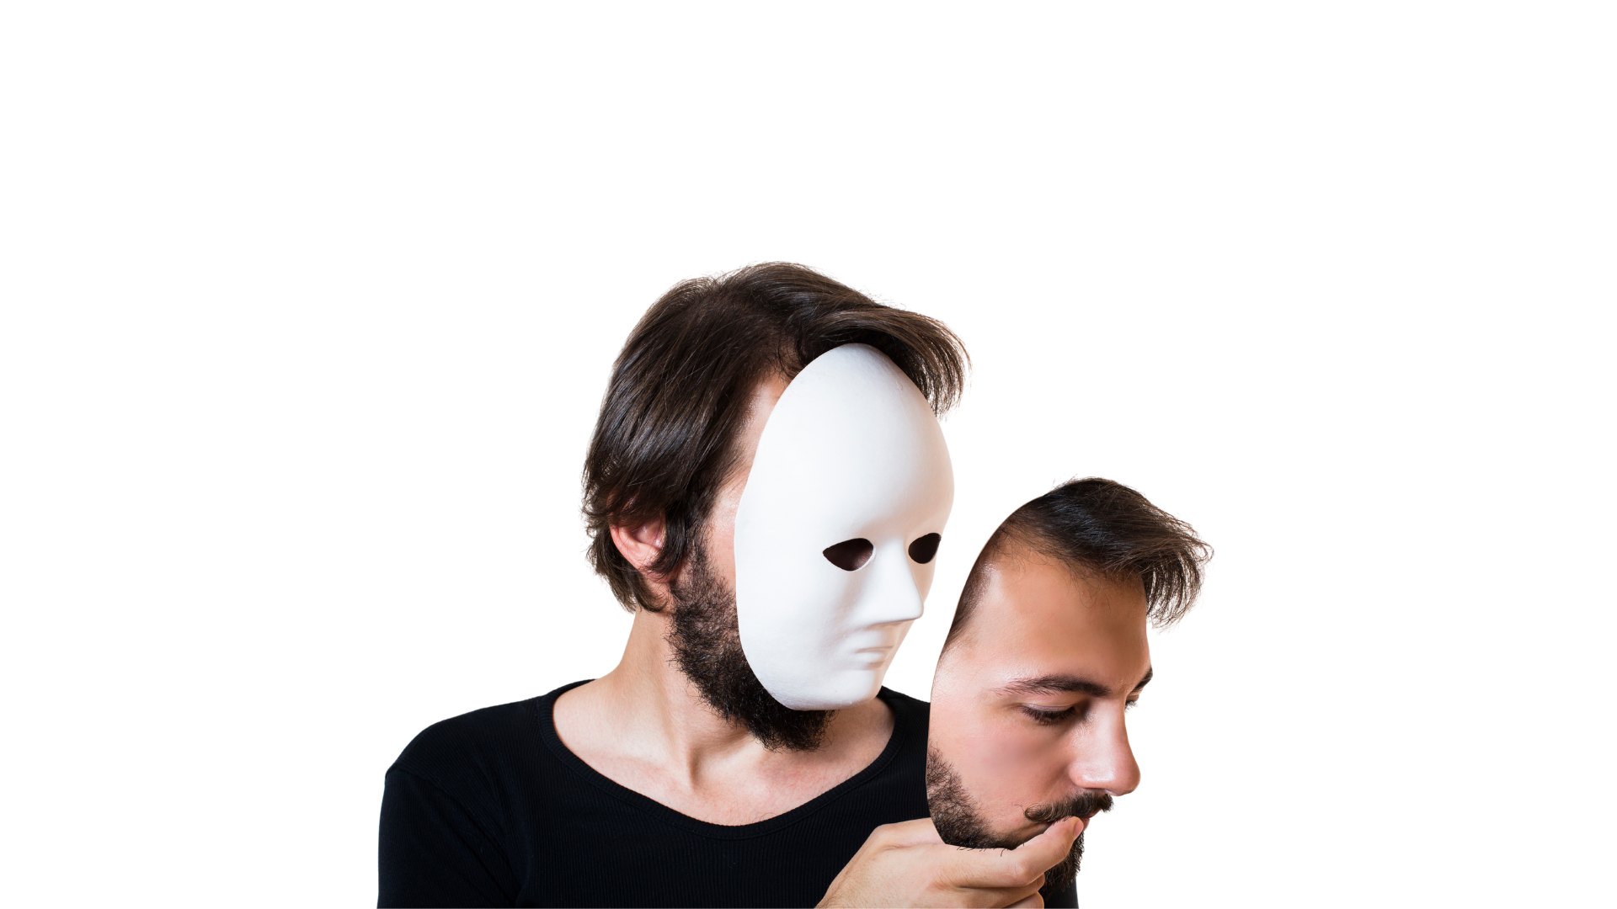
Qual foi o Método de Lúcifer para Enganar os Anjos?
Notes:
QUAL FOI O MÉTODO DE LÚCIFER PARA ENGANAR OS ANJOS?

Slide 19
Ele agia em misterioso segredo, e durante algum tempo escondeu seu propósito real sob uma aparência de reverência para com Deus.
Começou a insinuar dúvidas com respeito às leis que governavam os seres celestiais, dando a entender que, conquanto pudessem as leis ser necessárias para os habitantes dos mundos, não necessitavam de tais restrições os anjos, mais elevados por natureza, pois que sua sabedoria era um guia suficiente.
Não eram eles seres que pudessem acarretar desonra a Deus; todos os seus pensamentos eram santos; não havia para eles maior possibilidade de errar do que para o próprio Deus.
Notes:
Deixando seu lugar na presença imediata do Pai, Lúcifer saiu a difundir o espírito de descontentamento entre os anjos.
Ele agia em misterioso segredo, e durante algum tempo escondeu seu propósito real sob uma aparência de reverência para com Deus.
Começou a insinuar dúvidas com respeito às leis que governavam os seres celestiais, dando a entender que, conquanto pudessem as leis ser necessárias para os habitantes dos mundos, não necessitavam de tais restrições os anjos, mais elevados por natureza, pois que sua sabedoria era um guia suficiente.
Não eram eles seres que pudessem acarretar desonra a Deus; todos os seus pensamentos eram santos; não havia para eles maior possibilidade de errar do que para o próprio Deus.

Slide 20
A exaltação do Filho de Deus à igualdade com o Pai, foi representada como sendo uma injustiça a Lúcifer, o qual, pretendia-se, tinha também direito à reverência e à honra.
Se este príncipe dos anjos pudesse tão-somente alcançar a sua verdadeira e elevada posição, grande bem resultaria para todo o exército do Céu; pois era seu objetivo conseguir liberdade para todos.
Agora, porém, mesmo a liberdade que eles até ali haviam desfrutado, tinha chegado a seu fim; pois lhes havia sido designado um Governador absoluto, e todos deveriam prestar homenagem à Sua autoridade.
Notes:
A exaltação do Filho de Deus à igualdade com o Pai, foi representada como sendo uma injustiça a Lúcifer, o qual, pretendia-se, tinha também direito à reverência e à honra.
Se este príncipe dos anjos pudesse tão-somente alcançar a sua verdadeira e elevada posição, grande bem resultaria para todo o exército do Céu; pois era seu objetivo conseguir liberdade para todos.
Agora, porém, mesmo a liberdade que eles até ali haviam desfrutado, tinha chegado a seu fim; pois lhes havia sido designado um Governador absoluto, e todos deveriam prestar homenagem à Sua autoridade.
Tais foram os erros sutis que por meio dos ardis de Lúcifer estavam a propagar-se rapidamente nos lugares celestiais.

Slide 21

Por que Tantos Anjos Deram Razão à Lúcifer?
Notes:
POR QUE TANTOS ANJOS DERAM RAZÃO À LÚCIFER?

Slide 22
A inveja e falsa representação de Lúcifer, bem como sua pretensão à igualdade com Cristo, tornaram necessária uma declaração a respeito da verdadeira posição do Filho de Deus; mas esta havia sido a mesma desde o princípio.
Tirando vantagem da amável e leal confiança nele depositada pelos seres santos que estavam sob suas ordens, com tal arte infiltrara em suas mentes a sua própria desconfiança e descontentamento que sua participação não foi percebida.
Lúcifer havia apresentado os propósitos de Deus sob uma luz falsa, interpretando-os mal e torcendo-os, de modo a incitar a dissensão e descontentamento.
Notes:
A inveja e falsa representação de Lúcifer, bem como sua pretensão à igualdade com Cristo, tornaram necessária uma declaração a respeito da verdadeira posição do Filho de Deus; mas esta havia sido a mesma desde o princípio.
Muitos dos anjos, contudo, ficaram cegos pelos enganos de Lúcifer.
Tirando vantagem da amável e leal confiança nele depositada pelos seres santos que estavam sob suas ordens, com tal arte infiltrara em suas mentes a sua própria desconfiança e descontentamento que sua participação não foi percebida.
Lúcifer havia apresentado os propósitos de Deus sob uma luz falsa, interpretando-os mal e torcendo-os, de modo a incitar a dissensão e descontentamento.

Slide 23
Astuciosamente levou os ouvintes a dar expressão aos seus sentimentos; então eram tais expressões repetidas por ele quando isto servisse aos seus intuitos, como prova de que os anjos não estavam completamente de acordo com o governo de Deus.
Ao mesmo tempo em que pretendia uma perfeita fidelidade para com Deus, insistia que modificações na ordem e leis do Céu eram necessárias
Assim, enquanto trabalhava para provocar oposição à lei de Deus, e infiltrar seu próprio descontentamento na mente dos anjos sob seu mando, ostensivamente estava ele procurando remover o descontentamento e reconciliar anjos desafetos com a ordem do Céu.
Ao mesmo tempo em que fomentava a discórdia e a rebelião, fazia parecer preservar a harmonia e a paz.
Notes:
Astuciosamente levou os ouvintes a dar expressão aos seus sentimentos; então eram tais expressões repetidas por ele quando isto servisse aos seus intuitos, como prova de que os anjos não estavam completamente de acordo com o governo de Deus.
Ao mesmo tempo em que, de sua parte, pretendia uma perfeita fidelidade para com Deus, insistia que modificações na ordem e leis do Céu eram necessárias para a estabilidade do governo divino.
Assim, enquanto trabalhava para provocar oposição à lei de Deus, e infiltrar seu próprio descontentamento na mente dos anjos sob seu mando, ostensivamente estava ele procurando remover o descontentamento e reconciliar anjos desafetos com a ordem do Céu.
Ao mesmo tempo em que secretamente fomentava a discórdia e a rebelião, com uma astúcia consumada fazia parecer como se fosse seu único intuito promover a lealdade, e preservar a harmonia e a paz.

Slide 24
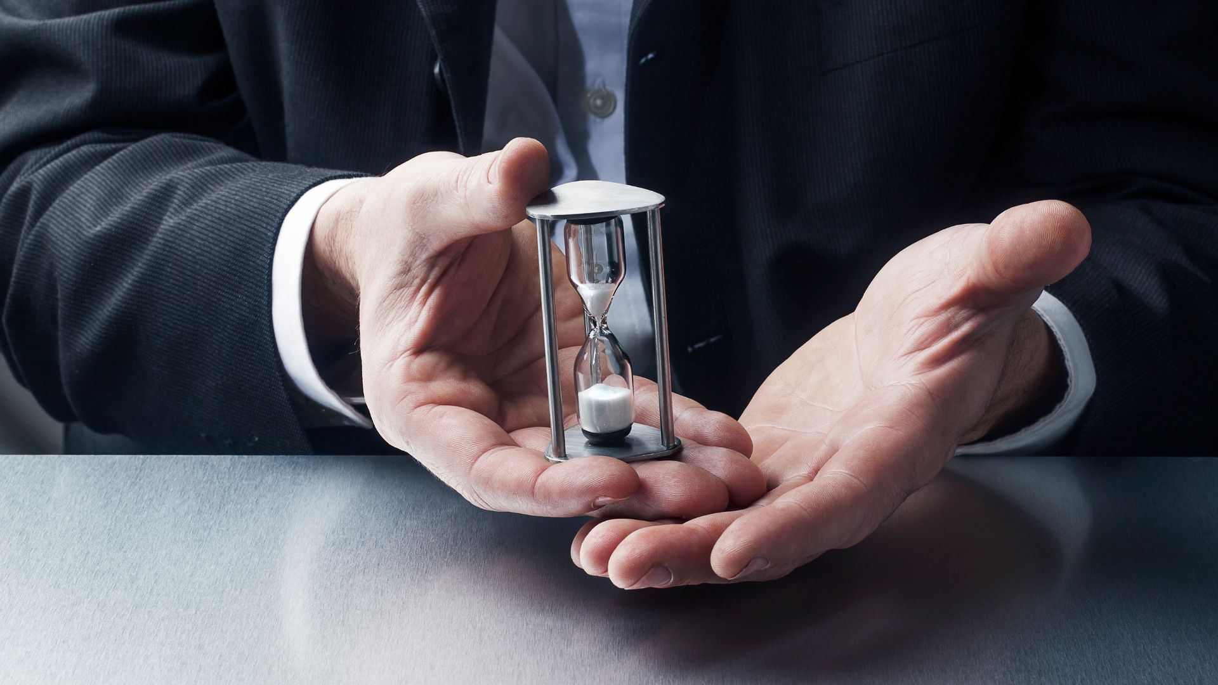
Qual o Tamanho da Paciência de Deus com Lúcifer?
Notes:
QUAL O TAMANHO DA PACIÊNCIA DE DEUS COM LÚCIFER?

Slide 25
O próprio Lúcifer não estivera a princípio ciente da natureza verdadeira de seus sentimentos; durante algum tempo receou exprimir a ação e imaginações de sua mente; todavia não as repeliu.
Entretanto, esforços que somente o amor e a sabedoria infinitos poderiam imaginar, foram feitos para convencê-lo de seu erro.
Provou-se que sua desafeição era sem causa, e fez-se-lhe ver qual seria o resultado de persistir em revolta.
Com grande misericórdia, de acordo com o Seu caráter divino, Deus suportou longamente a Lúcifer.
Notes:
O próprio Lúcifer não estivera a princípio ciente da natureza verdadeira de seus sentimentos; durante algum tempo receou exprimir a ação e imaginações de sua mente; todavia não as repeliu.
Não via para onde se deixava levar.
Entretanto, esforços que somente o amor e a sabedoria infinitos poderiam imaginar, foram feitos para convencê-lo de seu erro.
Provou-se que sua desafeição era sem causa, e fez-se-lhe ver qual seria o resultado de persistir em revolta.
Com grande misericórdia, de acordo com o Seu caráter divino, Deus suportou longamente a Lúcifer. O espírito de descontentamento e desafeição nunca antes havia sido conhecido no Céu. Era um elemento novo, estranho, misterioso, inexplicável.

Slide 26
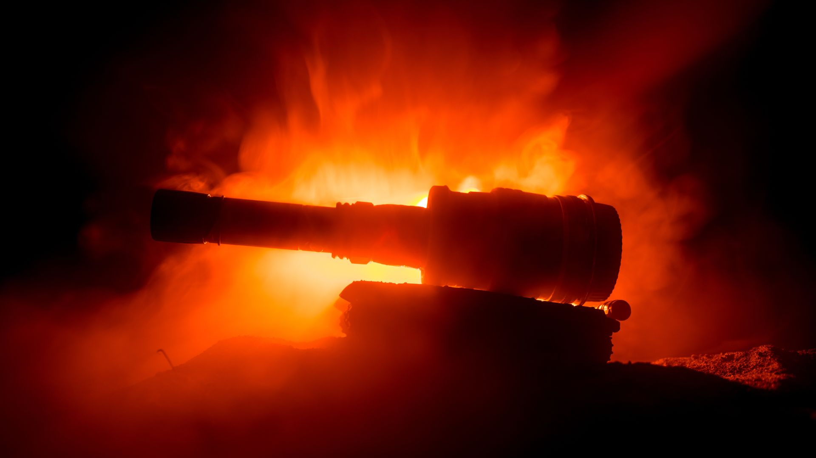
Qual a Decisão Final de Lúcifer?
Notes:
QUAL A DECISÃO FINAL DE LÚCIFER?

Slide 27
Lúcifer estava convencido de que não tinha razão.
Se, contudo, estivesse ele disposto a voltar para Deus, reconhecendo a sabedoria do Criador, e satisfeito por preencher o lugar a ele designado no grande plano de Deus, teria sido reintegrado em suas funções.
Quase chegou à decisão de voltar; mas o orgulho o impediu disto.
Era sacrifício demasiado grande, para quem fora tão altamente honrado, confessar que estivera em erro, que suas imaginações eram errôneas, e render-se à autoridade que ele procurara demonstrar ser injusta.
Notes:
Lúcifer estava convencido de que não tinha razão.
Houvesse ele feito isto, e poderia ter salvo a si mesmo e a muitos anjos. Ele não tinha naquele tempo repelido totalmente sua lealdade a Deus. Embora tivesse deixado sua posição como querubim cobridor, se, contudo, estivesse ele disposto a voltar para Deus, reconhecendo a sabedoria do Criador, e satisfeito por preencher o lugar a ele designado no grande plano de Deus, teria sido reintegrado em suas funções.
Chegado era o tempo para uma decisão final; deveria render-se completamente à soberania divina, ou colocar-se em franca rebelião.
Quase chegou à decisão de voltar; mas o orgulho o impediu disto.
Era sacrifício demasiado grande, para quem fora tão altamente honrado, confessar que estivera em erro, que suas imaginações eram errôneas, e render-se à autoridade que ele procurara demonstrar ser injusta.

Slide 28
Um compassivo Criador, sentindo terna piedade por Lúcifer e seus seguidores, procurava fazê-los retroceder do abismo de ruína em que estavam prestes a imergir. Sua misericórdia, porém, foi mal interpretada. Lúcifer apontou a longanimidade de Deus como uma prova de sua superioridade, como indicação de que o Rei do Universo ainda concordaria com suas imposições. Se os anjos permanecessem firmes com ele, declarou, poderiam ainda ganhar tudo que desejassem.
Persistentemente defendeu sua conduta, e entregou-se amplamente ao grande conflito contra seu Criador.
Notes:
Um compassivo Criador, sentindo terna piedade por Lúcifer e seus seguidores, procurava fazê-los retroceder do abismo de ruína em que estavam prestes a imergir. Sua misericórdia, porém, foi mal interpretada. Lúcifer apontou a longanimidade de Deus como uma prova de sua superioridade, como indicação de que o Rei do Universo ainda concordaria com suas imposições. Se os anjos permanecessem firmes com ele, declarou, poderiam ainda ganhar tudo que desejassem.
Persistentemente defendeu sua conduta, e entregou-se amplamente ao grande conflito contra seu Criador.
Assim foi que Lúcifer, “o portador de luz”, aquele que participava da glória de Deus, que servia junto ao Seu trono, tornou-se, pela transgressão, Satanás, o “adversário” de Deus e dos seres santos, e destruidor daqueles a quem o Céu confiou a sua guia e guarda.

Slide 29
Rejeitando com desdém os argumentos e rogos dos anjos fiéis, acusou-os de serem escravos iludidos.
A preferência mostrada para com Cristo declarou ele ser um ato de injustiça tanto para si como para todo o exército celestial, e anunciou que não mais se sujeitaria a esta usurpação dos direitos, seus e deles.
Nunca mais reconheceria a supremacia de Cristo. Resolvera reclamar a honra que deveria ter sido conferida a ele, e tomar o comando de todos os que se tornassem seus seguidores;
E prometeu àqueles que entrassem para as suas fileiras um governo novo e melhor, sob o qual todos desfrutariam liberdade.
Notes:
Rejeitando com desdém os argumentos e rogos dos anjos fiéis, acusou-os de serem escravos iludidos.
A preferência mostrada para com Cristo declarou ele ser um ato de injustiça tanto para si como para todo o exército celestial, e anunciou que não mais se sujeitaria a esta usurpação dos direitos, seus e deles.
Nunca mais reconheceria a supremacia de Cristo. Resolvera reclamar a honra que deveria ter sido conferida a ele, e tomar o comando de todos os que se tornassem seus seguidores;
e prometeu àqueles que entrassem para as suas fileiras um governo novo e melhor, sob o qual todos desfrutariam liberdade.

Slide 30

Qual o Tamanho da Loucura de Lúcifer?
Notes:
QUAL O TAMANHO DA LOUCURA DE LÚCIFER?

Slide 31
Grande número de anjos deram a entender seu propósito de o aceitar como seu chefe.
Lisonjeado pelo apoio com que suas insinuações eram recebidas, esperou conquistar todos os anjos para o seu lado, tornar-se igual ao próprio Deus, e ser obedecido por todo o exército celestial.
Muitos estiveram dispostos a dar atenção a este conselho, arrepender-se de sua desafeição, e procurar de novo ser recebidos no favor do Pai e de Seu Filho. Lúcifer, porém, tinha pronto outro engano.
O grande rebelde declarou então que os anjos que com ele se uniram tinham ido muito longe para voltarem; que ele conhecia a lei divina, e sabia que Deus não perdoaria.
Notes:
Grande número de anjos deram a entender seu propósito de o aceitar como seu chefe.
Lisonjeado pelo apoio com que suas insinuações eram recebidas, esperou conquistar todos os anjos para o seu lado, tornar-se igual ao próprio Deus, e ser obedecido por todo o exército celestial.
Muitos estiveram dispostos a dar atenção a este conselho, arrepender-se de sua desafeição, e procurar de novo ser recebidos no favor do Pai e de Seu Filho. Lúcifer, porém, tinha pronto outro engano.
O grande rebelde declarou então que os anjos que com ele se uniram tinham ido muito longe para voltarem; que ele conhecia a lei divina, e sabia que Deus não perdoaria.

Slide 32
Declarou que todos os que se sujeitassem à autoridade do Céu seriam despojados de sua honra, rebaixados de sua posição.
A única maneira de agir que restava a ele e seus seguidores, dizia, consistia em vindicar sua liberdade, e adquirir pela força os direitos que não lhes haviam sido de boa vontade concedidos.
Tanto quanto dizia respeito ao próprio Satanás, era verdade que ele havia ido agora demasiado longe para que pudesse voltar. Mas não era assim com os que tinham sido iludidos pelos seus enganos. Para estes, os conselhos e rogos dos anjos fiéis abriram uma porta de esperança; e, se houvessem eles atendido a advertência, poderiam ter sido arrancados da cilada de Satanás.
Mas ao orgulho, ao amor para com seu chefe, e ao desejo de uma liberdade sem restrições permitiu-se terem o domínio, e as instâncias do amor e misericórdia divinos foram finalmente rejeitadas.
Notes:
Declarou que todos os que se sujeitassem à autoridade do Céu seriam despojados de sua honra, rebaixados de sua posição.
Quanto a si, estava decidido a nunca mais reconhecer a autoridade de Cristo.
A única maneira de agir que restava a ele e seus seguidores, dizia, consistia em vindicar sua liberdade, e adquirir pela força os direitos que não lhes haviam sido de boa vontade concedidos.
Tanto quanto dizia respeito ao próprio Satanás, era verdade que ele havia ido agora demasiado longe para que pudesse voltar. Mas não era assim com os que tinham sido iludidos pelos seus enganos. Para estes, os conselhos e rogos dos anjos fiéis abriram uma porta de esperança; e, se houvessem eles atendido a advertência, poderiam ter sido arrancados da cilada de Satanás.
Mas ao orgulho, ao amor para com seu chefe, e ao desejo de uma liberdade sem restrições permitiu-se terem o domínio, e as instâncias do amor e misericórdia divinos foram finalmente rejeitadas.

Slide 33

Por que Deus Permitiu a Rebelião de Satanás?
Notes:
POR QUE DEUS PERMITIU A REBELIÃO DE SATANÁS?

Slide 34
Era necessário que seus planos se desenvolvessem completamente a fim de que todos pudessem ver sua verdadeira natureza e tendência.
Lúcifer, sendo o querubim ungido, fora altamente exaltado; era grandemente amado pelos seres celestiais, e forte era sua influência sobre eles.
O governo de Deus incluía não somente os habitantes do Céu, mas de todos os mundos que Ele havia criado; e Lúcifer concluiu que, se ele pôde levar consigo os anjos do Céu à rebelião, poderia também levar todos os mundos.
Tinha ele artificiosamente apresentado a questão sob o seu ponto de vista, empregando sofisma e fraude, a fim de conseguir seus objetivos. Seu poder para enganar era muito grande.
Notes:
Deus permitiu que Satanás levasse avante sua obra até que o espírito de desafeto amadurecesse em ativa revolta.
Era necessário que seus planos se desenvolvessem completamente a fim de que todos pudessem ver sua verdadeira natureza e tendência.
Lúcifer, sendo o querubim ungido, fora altamente exaltado; era grandemente amado pelos seres celestiais, e forte era sua influência sobre eles.
O governo de Deus incluía não somente os habitantes do Céu, mas de todos os mundos que Ele havia criado; e Lúcifer concluiu que, se ele pôde levar consigo os anjos do Céu à rebelião, poderia também levar todos os mundos.
Tinha ele artificiosamente apresentado a questão sob o seu ponto de vista, empregando sofisma e fraude, a fim de conseguir seus objetivos. Seu poder para enganar era muito grande.

Slide 35
Disfarçando-se sob a capa da falsidade, alcançara uma vantagem. Todos os seus atos eram de tal maneira revestidos de mistério, que era difícil descobrir aos anjos a verdadeira natureza de sua obra.
Os anjos que ele não pôde trazer completamente para o seu lado, acusou-os de indiferença aos interesses dos seres celestiais.
Da mesma obra que ele próprio estava a fazer, acusou os anjos fiéis. Consistia sua astúcia em perturbar com argumentos sutis, referentes aos propósitos de Deus.
Tudo que era simples ele envolvia em mistério, e por meio de artificiosa perversão lançava a dúvida sobre as mais claras declarações de Jeová.
Notes:
Disfarçando-se sob a capa da falsidade, alcançara uma vantagem. Todos os seus atos eram de tal maneira revestidos de mistério, que era difícil descobrir aos anjos a verdadeira natureza de sua obra.
Antes que se desenvolvesse completamente, não poderia mostrar-se a coisa ruim que era; sua desafeição não seria vista como sendo rebelião.
Mesmo os anjos fiéis não podiam discernir-lhe completamente o caráter, ou ver para onde sua obra estava a levar. Lúcifer havia a princípio dirigido suas tentações de tal maneira que ele próprio não pareceu achar-se comprometido.
Os anjos que ele não pôde trazer completamente para o seu lado, acusou-os de indiferença aos interesses dos seres celestiais.
Da mesma obra que ele próprio estava a fazer, acusou os anjos fiéis. Consistia sua astúcia em perturbar com argumentos sutis, referentes aos propósitos de Deus.
Tudo que era simples ele envolvia em mistério, e por meio de artificiosa perversão lançava a dúvida sobre as mais claras declarações de Jeová.
E sua elevada posição, tão intimamente ligada com o governo divino, dava maior força a suas representações.

Slide 36
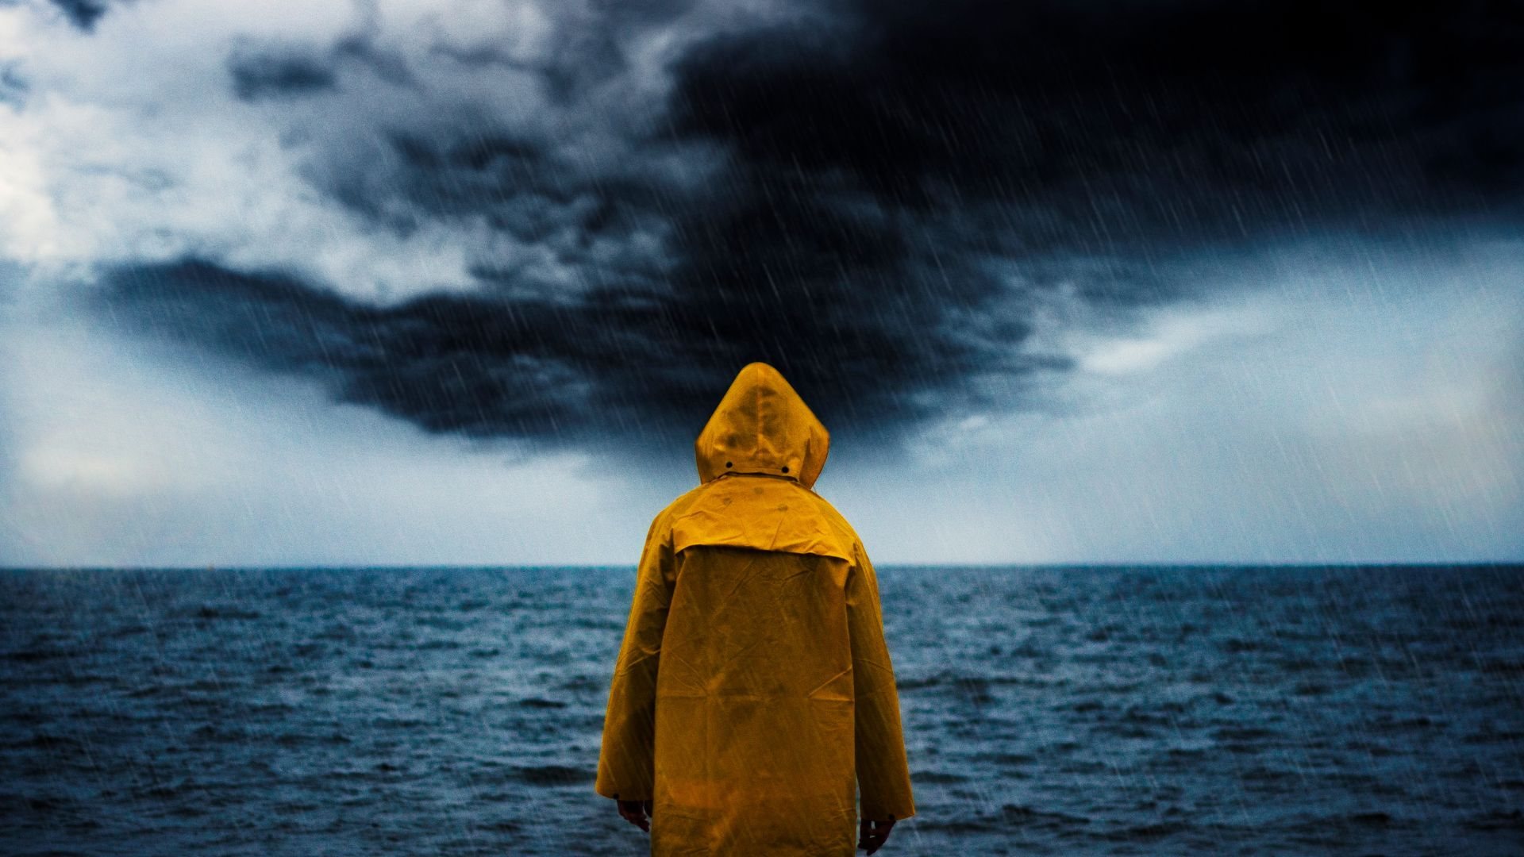
Por que Deus Não Destruiu Logo a Satanás?
Notes:
POR QUE DEUS NÃO DESTRUIU LOGO A SATANÁS?

Slide 37
Deus apenas podia empregar meios que fossem coerentes com a verdade e justiça. Satanás podia usar o que Deus não podia — a lisonja e o engano.
Procurara falsificar a Palavra de Deus, e de maneira errônea figurara Seu plano de governo, pretendendo que Deus não era justo ao impor leis aos anjos; que, exigindo submissão e obediência de Suas criaturas, estava simplesmente a procurar a exaltação de Si
Satanás fizera com que parecesse estar ele procurando promover o bem do Universo. O verdadeiro caráter do usurpador e seu objetivo real devem ser compreendidos por todos. Ele deve ter tempo para manifestar-se pelas suas obras iníquas.
Notes:
Deus apenas podia empregar meios que fossem coerentes com a verdade e justiça. Satanás podia usar o que Deus não podia — a lisonja e o engano.
Procurara falsificar a Palavra de Deus, e de maneira errônea figurara Seu plano de governo, pretendendo que Deus não era justo ao impor leis aos anjos; que, exigindo submissão e obediência de Suas criaturas, estava simplesmente a procurar a exaltação de Si mesmo.
Era, portanto, necessário demonstrar perante os habitantes do Céu, e de todos os mundos, que o governo de Deus é justo, que Sua lei é perfeita.
Satanás fizera com que parecesse estar ele procurando promover o bem do Universo. O verdadeiro caráter do usurpador e seu objetivo real devem ser compreendidos por todos. Ele deve ter tempo para manifestar-se pelas suas obras iníquas.

Slide 38
A discórdia que sua conduta determinara no Céu, Satanás lançara sobre o governo de Deus. Todo o mal declarou ele ser o resultado da administração divina. Alegava que era seu objetivo aperfeiçoar os estatutos de Jeová. Por isso permitiu Deus que ele demonstrasse a natureza de suas pretensões, a fim de mostrar o efeito de suas propostas mudanças na lei divina.
Satanás pretendera desde o princípio que não estava em rebelião. O Universo todo deve ver o enganador desmascarado.
Os habitantes do Céu, e dos mundos, não estando preparados para compreender a natureza ou consequência do pecado, não poderiam ter visto então a justiça de Deus na destruição de Satanás.
Notes:
A discórdia que sua conduta determinara no Céu, Satanás lançara sobre o governo de Deus. Todo o mal declarou ele ser o resultado da administração divina. Alegava que era seu objetivo aperfeiçoar os estatutos de Jeová. Por isso permitiu Deus que ele demonstrasse a natureza de suas pretensões, a fim de mostrar o efeito de suas propostas mudanças na lei divina.
A sua própria obra o deve condenar. Satanás pretendera desde o princípio que não estava em rebelião. O Universo todo deve ver o enganador desmascarado.
Os habitantes do Céu, e dos mundos, não estando preparados para compreender a natureza ou consequência do pecado, não poderiam ter visto então a justiça de Deus na destruição de Satanás.

Slide 39
Houvesse ele sido imediatamente destruído, e alguns teriam servido a Deus pelo temor em vez de o fazer pelo amor.
A atuação do governo de Satanás, seus efeitos tanto sobre os homens como sobre os anjos, mostrariam qual seria o fruto de se pôr de parte a autoridade divina. Testificariam que, ligado à existência do governo de Deus, está o bem-estar de todas as criaturas que Ele fez.
Assim, a história desta terrível experiência com a rebelião seria uma salvaguarda perpétua para todos os seres santos
Notes:
Houvesse ele sido imediatamente destruído, e alguns teriam servido a Deus pelo temor em vez de o fazer pelo amor.
A atuação do governo de Satanás, seus efeitos tanto sobre os homens como sobre os anjos, mostrariam qual seria o fruto de se pôr de parte a autoridade divina. Testificariam que, ligado à existência do governo de Deus, está o bem-estar de todas as criaturas que Ele fez.
Assim, a história desta terrível experiência com a rebelião seria uma salvaguarda perpétua para todos os seres santos, para impedir que fossem enganados quanto à natureza da transgressão, para salvá-los de cometer pecado, e de sofrerem sua pena.
Aquele que governa no Céu é O que vê o fim desde o princípio — o Ser perante o qual os mistérios do passado e do futuro estão igualmente expostos, e que, para além da miséria, trevas e ruína que o pecado acarretou, contempla o cumprimento de Seus propósitos de amor e bênçãos.

Slide 40
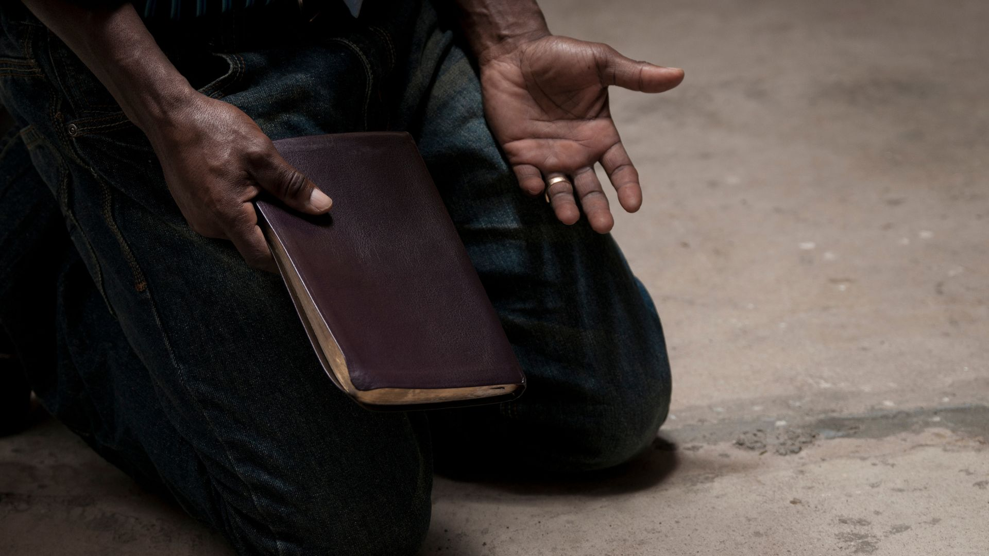
Seja Humilde! Reconheça a Jesus Como Senhor!
Notes:
APELO: SEJA HUMILDE! RECONHEÇA A JESUS COMO SENHOR!
FUGINDO DOS "BARBEIROS" MORTAIS INSPIRAÇÃO JUVENIL 1977-126. Casa Publicadora Brasileira, Tatuí, SP.
Derribada está na cova a tua soberba, também o som da tua harpa; por baixo de ti uma cama de gusanos, e os vermes são a tua coberta. lsaías 14:11.
A descrição que faz Isaías do futuro do orgulhoso rei de Babilônia, não é agradável. O deslumbramento da música palaciana, o poder e a ostentação, tudo se desvaneceu enquanto o poderoso monarca está na sepultura com vermes rastejando sobre seu corpo, devorando-o. Deus muitas vezes tem empregado insetos para ensinar aos vaidosos quão impotentes ficam quando combatem os princípios divinos. Ele humilhou os egípcios com as pragas de moscas e gafanhotos; os cananeus foram expulsos por vespões.
As safras de Israel foram devoradas também por acrídeos. Talvez o grande inseto dos trópicos americanos despertará uma necessidade de ajuda do Alto para os insolúveis problemas humanos. Este "superinseto", quatro vezes maior do que uma mosca doméstica, é chamado "chirirnacha" no Peru e "barbeiro" no Brasil. Imune a quase todas as espécies de veneno, pode viver meses a fio sem alimento e sem ar. Criando-se e desenvolvendo-se na sujeira e no lixo, principalmente nas regiões mais pobres ou rurais sem higiene, estes insetos multiplicam-se de modo assustador. Milhões e milhões provêm dos vales Vitor e Camana, no Peru, e outras regiões no Brasil.
O que é pior, estes nojentos insetos são portadores da dolorida e quase sempre fatal moléstia de Chagas.
Pense no terror que você sentiria se milhares destes insetos invadissem sua casa, enxameando sobre os alimentos, e não podendo livrar-se deles. Sabendo que cada um deles é um possível transmissor de uma moléstia que lhe provocará terrível dor de cabeça, náuseas, desmaios e sangria nasal, como reagiria você? Imagine o temor de ter seu corpo destruído por morte lenta e terrível, e médico algum possa ajudá-lo.
No passado, muitas famílias pobres abandonavam o lar e fugiram para locais elevados onde o "barbeiro" não vive.
Nos vales úmidos, porém, havia sempre ameaças de epidemia.
O pecado é tão incontrolável como o "barbeiro". Nossa única esperança é fugir do mal, indo para Deus.
Observação
A doença de Chagas é causada pelo Trypanosoma cruzi e pode ser transmitida pelo barbeiro ou pela ingestão de alimentos contaminados.
O tratamento é feito com medicamentos que matam o protozoário e impedem a sua reprodução.
O Ministério da Saúde fornece gratuitamente o benznidazol para pessoas com a doença aguda.
Mas é preciso ser diagnosticado a tempo, bem no início, para que o tratamento salve a vítima!
A doença de Chagas pode causar complicações cardíacas, como insuficiência cardíaca, e digestivas, como megacólon e megaesôfago

